Slide 1


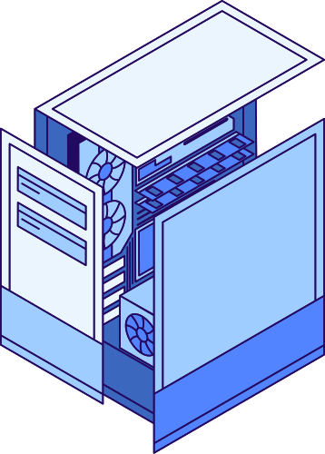
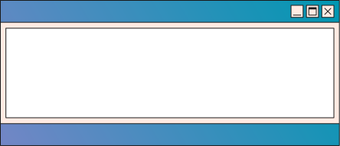




THYNK UNLIMITED
ARTIFICIAL INTELLIGENCE
TRẦN ANH KHOA

Slide 2

THYNK UNLIMITED
PHẦN I: GIỚI THIỆU VỀ AI.
1.1: AI là gì?
  Khái niệm
  Các lĩnh vực về AI
  Ứng dụng AI trong thực tế

Slide 3


THYNK UNLIMITED
1.2: DỮ LIỆU LÀ GÌ?
Tại sao dữ liệu lại cần thiết và quan trọng trong AI?

Slide 4
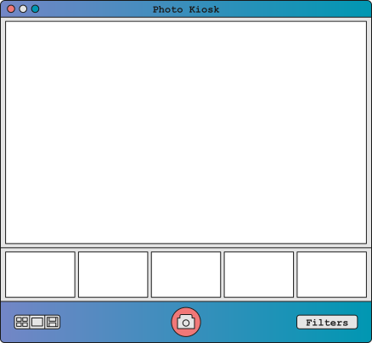
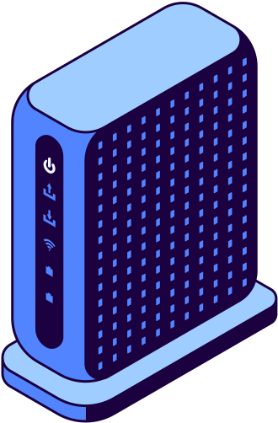


3 LOẠI BÀI TOÁN CHÍNH TRONG MACHINE LEARNING
SUPERVISED LEARNING
UNSUPERVISED LEARNING
REINFORCEMENT LEARNING

Slide 5
BẢNG SO SÁNH
Tiêu chí | Học có giám sát | Học không giám sát | Học tăng cường
Tiếng Anh | Supervised Learning | Unsupervised Learning | Reinforcement Learning
Dữ liệu / tín hiệu học | Dữ liệu có nhãn | Dữ liệu không có nhãn đáp án | Tương tác và tín hiệu thưởng
Mục tiêu | Dự đoán nhãn hoặc giá trị | Tìm cấu trúc, nhóm hoặc quy luật | Học chiến lược hành động
Ví dụ | Phân loại email | Phân nhóm khách hàng | AI chơi game
Thuật toán tiêu biểu | Linear Regression, Decision Tree | K-means, PCA | Q-learning, PPO
Đầu ra thường gặp | Nhãn hoặc giá trị dự đoán | Cụm hoặc biểu diễn dữ liệu | Policy lựa chọn hành động

Slide 6
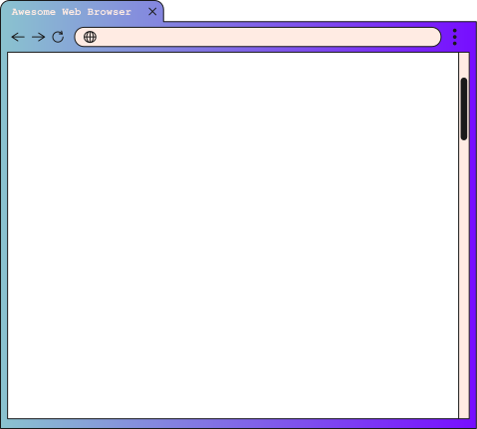

THYNK UNLIMITED
THUẬT NGỮ THƯỜNG GẶP
Thuật ngữ | Ý nghĩa
Dataset | Tập dữ liệu dùng cho một nhiệm vụ
Sample / Instance | Một mẫu dữ liệu, chẳng hạn một căn nhà
Feature | Đặc trưng đầu vào, ví dụ diện tích nhà
Label / Target | Nhãn hoặc giá trị mục tiêu cần dự đoán
Model | Mô hình thực hiện dự đoán hoặc nhiệm vụ AI
Algorithm | Thuật toán, quy trình giải quyết bài toán
Training | Quá trình huấn luyện mô hình
Inference | Quá trình sử dụng mô hình đã huấn luyện để tạo kết quả
Prediction | Kết quả dự đoán của mô hình
Parameter | Giá trị nội bộ được mô hình học trong quá trình huấn luyện
Hyperparameter | Giá trị cấu hình quá trình học, thường do người xây dựng lựa chọn
Loss Function | Hàm đo mức độ sai lệch giữa dự đoán và mục tiêu
Thuật ngữ | Ý nghĩa
Neural Network | Mạng lưới nơ-ron nhân tạo.
Deep Learning | Học máy sử dụng mạng nơ-ron nhiều lớp
Activation Function | Hàm kích hoạt trong mạng nơ-ron
Gradient Descent | Phương pháp tối ưu tham số
Token | Đơn vị văn bản mà mô hình ngôn ngữ xử lý
LLM (Large Language Model) | Mô hình ngôn ngữ lớn
Backpropagation | Phương pháp tính gradient lan truyền ngược qua mạng
Generative AI | AI tạo sinh nội dung mới như văn bản, ảnh hoặc âm thanh
Embedding | Biểu diễn dữ liệu thành vector số
Prompt | Chỉ dẫn hoặc đầu vào đưa cho mô hình AI

Slide 7
THYNK UNLIMITED
MỘT SỐ THƯ VIỆN PHỔ BIẾN
  Nguồn gốc: NumPy được phát triển từ Numeric và Numarray, những thư viện mảng trước đó trong hệ sinh thái Python
NUMPY
  Khái niệm
  Thời gian ra đời: Năm 2005
  Người khởi xướng chính: Travis Oliphant
  Ưu và nhược điểm

Slide 8

THYNK UNLIMITED
  Bối cảnh: Ban đầu, Pandas được phát triển để phục vụ việc phân tích dữ liệu tài chính và chuỗi thời gian.
PANDAS
  Ưu và nhược điểm
  Khái niệm
  Ra đời: Pandas được phát triển từ năm 2008 và phát hành mã nguồn mở vào năm 2009
  Người sáng lập: Wes MCKinney.

Slide 9

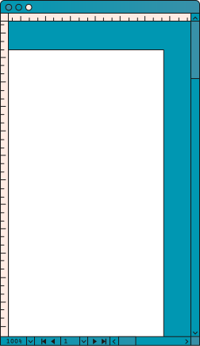

THYNK UNLIMITED
MATPLOTHIB
  Khái niệm
  Ra đời: Năm 2003, quá trình phát triển Matplotlib bắt đầu
  Người khởi xướng: John D. Hunter
  Mục đích ban đầu: Tạo công cụ vẽ biểu đồ trong Python, có khả năng hỗ trợ nhu cầu trực quan hóa dữ liệu khoa học.
  Ưu và nhược điểm

Slide 10


THYNK UNLIMITED
PYTORCH
KHÁI NIỆM
THỜI GIAN RA ĐỜI
- PyTorch là một framework học máy cung cấp các công cụ tính toán tensor, tự động tính gradient và xây dựng mạng nơ-ron.
- Ra mắt công khai: Năm 2016.
- Đơn vị phát triển ban đầu: Facebook AI Research (FAIR), hiện thuộc hệ sinh thái Meta AI.
NGUỒN GỐC
ƯU VÀ NHƯỢC ĐIỂM
- Nguồn gốc: PyTorch phát triển dựa trên các ý tưởng và nền tảng từ Torch, đồng thời cung cấp cách xây dựng mô hình thuận tiện trong Python.
- Ưu điểm
- Nhược điểm

Slide 11
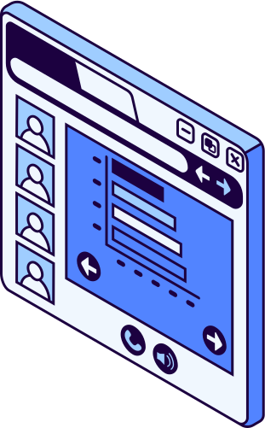
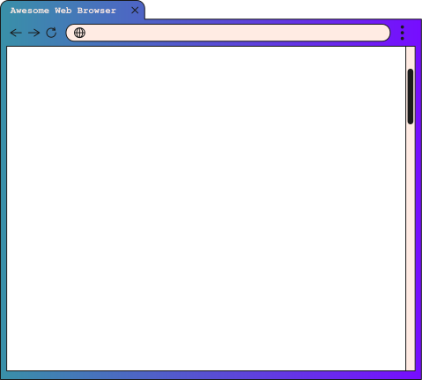
TÌM HIỂU NOTEBOOK VÀ NGUỒN DỮ LIỆU
1. Notebook
Notebook là môi trường làm việc cho phép kết hợp mã nguồn, kết quả chạy chương trình, văn bản giải thích, công thức toán học và biểu đồ trong cùng một tài liệu.
2. Jupyter Notebook
Công cụ mã nguồn mở cho phép tạo và chạy Notebook trên máy tính cá nhân hoặc môi trường máy chủ.

Slide 12

THYNK UNLIMITED
3. Google Colab
- Dịch vụ Notebook chạy trên trình duyệt, do Google cung cấp. Cậu có thể viết và chạy Python mà không cần tự cài đặt toàn bộ môi trường trên máy tính.
4. Kaggle
- Nền tảng cộng đồng khoa học dữ liệu, cung cấp dataset, Notebook trực tuyến, cuộc thi Machine Learning và môi trường để chia sẻ dự án.
5. Hugging Face
- Hugging Face là một nền tảng và hệ sinh thái công cụ mã nguồn mở dành cho Machine Learning và AI, đặc biệt nổi bật với các mô hình AI được chia sẻ công khai.

Slide 13

THYNK UNLIMITED
DATA SOURCE LÀ GÌ?
TÌM HIỂU NGUỒN DỮ LIỆU (DATA SOURCES).
- Data Source (nguồn dữ liệu) là nơi cung cấp dữ liệu để thu thập, lưu trữ, phân tích hoặc sử dụng trong các hệ thống phần mềm và AI.
DỮ LIỆU CÓ THỂ ĐẾN TỪ ĐÂU?
- Từ các website và nền tảng chia sẻ dữ liệu, các cơ quan nhà nước, API, ...
TẦM QUAN TRỌNG
- Trong AI, việc lựa chọn nguồn dữ liệu phù hợp rất quan trọng. Dữ liệu cần liên quan đến bài toán, có chất lượng tốt và được sử dụng theo đúng điều kiện cấp phép.

Slide 14
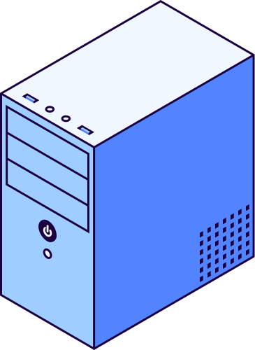
THYNK UNLIMITED
PHÂN TÍCH DỮ LIỆU SƠ BỘ - EXPLORATORY DATA ANALYSIS (EDA).
- EDA (Exploratory Data Analysis) là quá trình khám phá và phân tích dữ liệu ban đầu.
- Thường sử dụng các phương pháp thống kê, bảng dữ liệu nhằm hiểu đặc điểm và tìm ra xu hướng đáng chú ý.

Slide 15

THYNK UNLIMITED
QUY TRÌNH EDA
DATA UNDERSTANDING
  Tìm hiểu cấu trúc và chất lượng dữ liệu
DATA ANALYSIS
  Tính toán thống kê, tìm xu hướng và mối qua hệ
DATA VISUALIZATION
  Sử dụng biểu đồ có tính trực quan

Slide 16


THYNK UNLIMITED
DATA UNDERSTANDING
Data Understanding — Tìm hiểu dữ liệu
- Đây là bước đầu tiên, giúp mình biết dữ liệu có cấu trúc như thế nào và có vấn đề gì cần xử lý không.
- Phân biệt các kiểu dữ liệu
- Việc nhận diện đúng kiểu dữ liệu giúp lựa chọn cách phân tích phù hợp.

Slide 17

THYNK UNLIMITED
DATA ANALYSIS
- Sau khi hiểu cấu trúc dữ liệu, mình bắt đầu tính toán và tìm ra các đặc điểm đáng chú ý.
- Thống kê mô tả.
- Phân tích theo nhóm.
- Tìm mối quan hệ giữa các biến

Slide 18


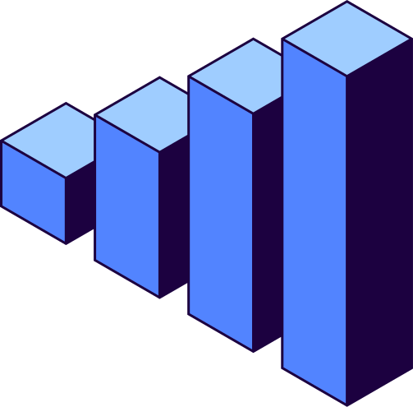
DATA VISUALIZATION
TỔNG QUAN
- Đây là bước biểu diễn dữ liệu dưới dạng biểu đồ để quan sát xu hướng, sự phân bố và mối quan hệ.
- Thường dùng thư viện Matplothib.
CÁC BIỂU ĐỒ THƯỜNG DÙNG
+ Bar chart: Biểu đồ cột.
+ Histogram: Biểu đồ tần suất.
+ Scatter plot: Biểu đồ phân tán.
+ Line chart: Biểu đồ đường.

Slide 19
THYNK UNLIMITED
THANK YOU!
Exploring the future of computing together!

